Slide 1


Slide 2








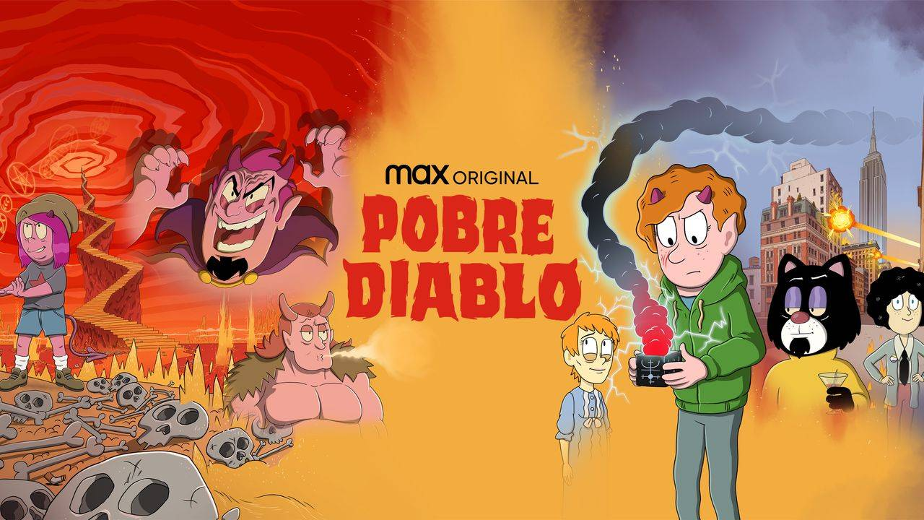
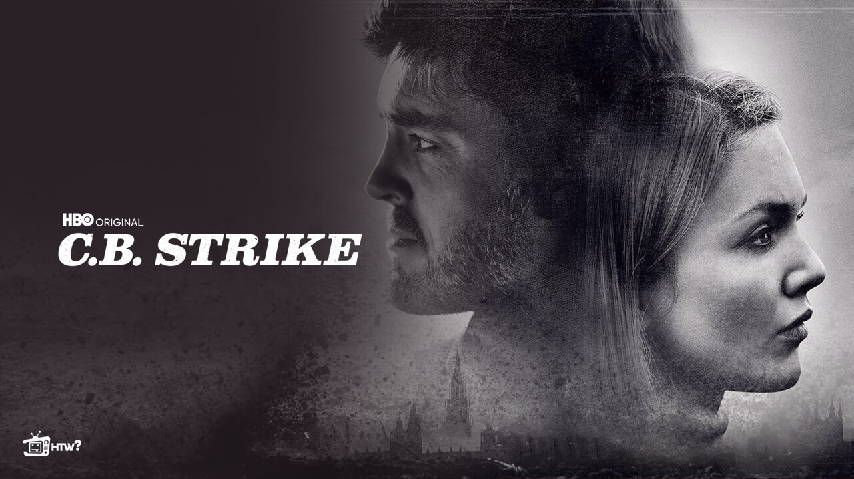

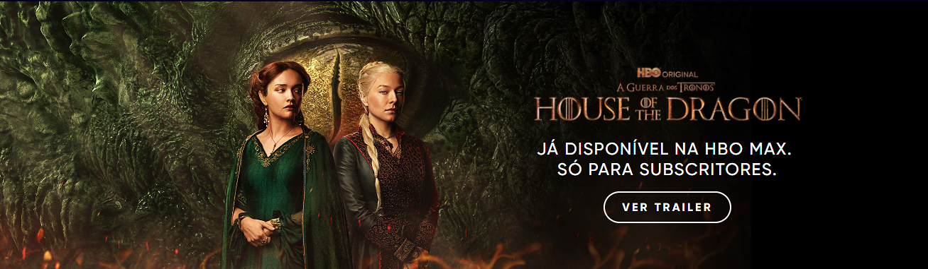



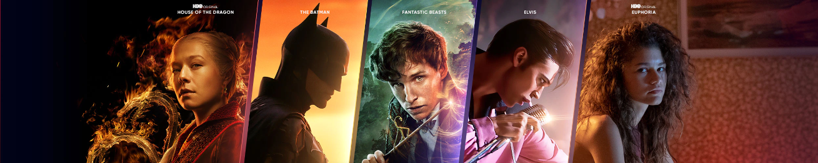

INICIAR SESSÃO
SUBSCREVER
As melhores histórias do ano
Streaming em simultâneo
Perfis Personalizados
Faça download e veja onde quiser
Veja em três ecrãs diferentes ao mesmo tempo.
Adiciona até 5 perfis para adultos ou perfis kids.
Veja o que quiser, onde quiser.

Slide 3
As melhores histórias do ano
INICIAR SESSÃO
SUBSCREVER
Streaming em simultâneo
Perfis Personalizados
Faça download e veja onde quiser
Veja em três ecrãs diferentes ao mesmo tempo.
Adiciona até 5 perfis para adultos ou perfis kids.
Veja o que quiser, onde quiser.

Slide 4

Iniciar sessão
Tem uma conta HBO Max?
.
o
m
a
i
b
v
i
m
e
n
e
l
c
m
l
a
t
t
e
o
a
i
e
u
@
m
o
•••••••••••••••••
INICIAR SESSÃO

Slide 5


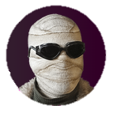
Quem está a ver?
Eu 1
Eu 2
Eu 3
ADICIONAR ADULTO
ADICIONAR CRIANÇA
GERIR PERFIS

Slide 6
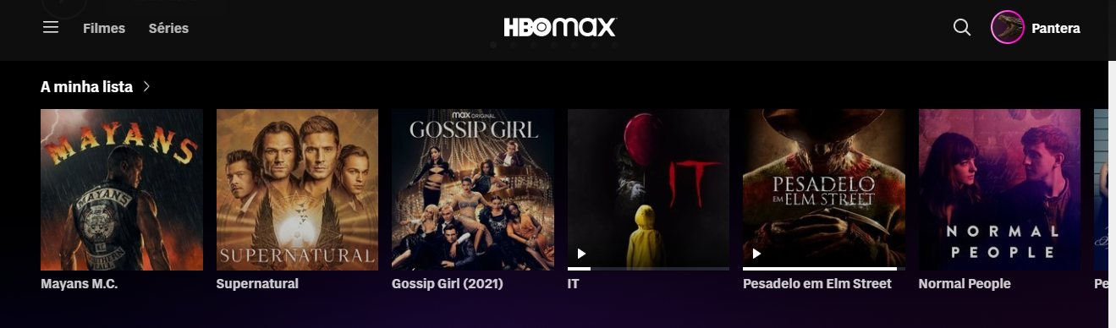
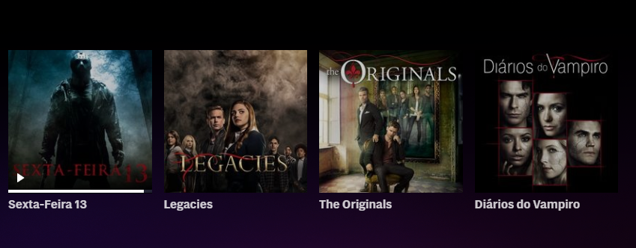
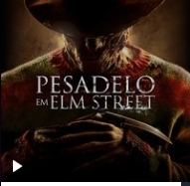

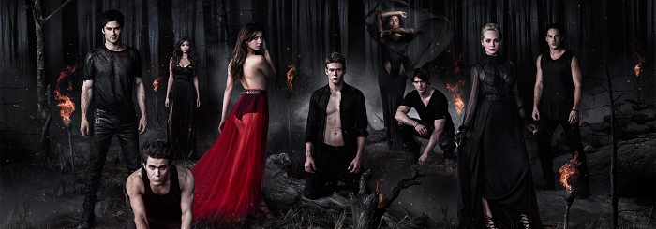
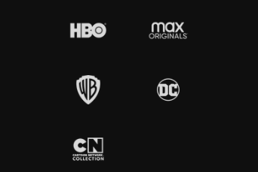

Filmes
Séries
Início
A minha lista
Filmes
Séries
Originals
Tendências
T3 E21 Give ‘Em
TVD
TO
_____________________
Mayans M.C.
T4 E3 Self
Supernatural
T6 E15 The
Sexta-Feira 13
T8 E15 We’re
Pesadelo em Elm Street
Portrait in a Blue Bathroom
French Mistake
Planning a June Wedding
Hell Kid
Terminar sessão
_____________________
THE VAMPIRE DIARIES
Descubra o mundo sobrenatural de TVD – uma séria repleta de mistério e emoção.
MAIS INFORMAÇÕES

Slide 7
Filmes
Séries
Início
A minha lista
Filmes
Séries
Originals
Tendências
T3 E21 Give ‘Em
TVD
TO
Mayans M.C.
T4 E3 Self
Supernatural
T6 E15 The
Sexta-Feira 13
T8 E15 We’re
Pesadelo em Elm Street
_____________________
French Mistake
Planning a June Wedding
Hell Kid
Portrait in a Blue Bathroom
Terminar sessão
_____________________
THE VAMPIRE DIARIES
Descubra o mundo sobrenatural de TVD – uma séria repleta de mistério e emoção.
MAIS INFORMAÇÕES

Slide 8
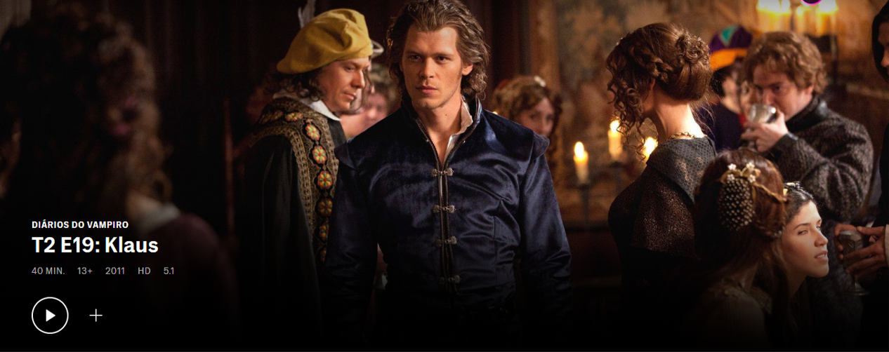
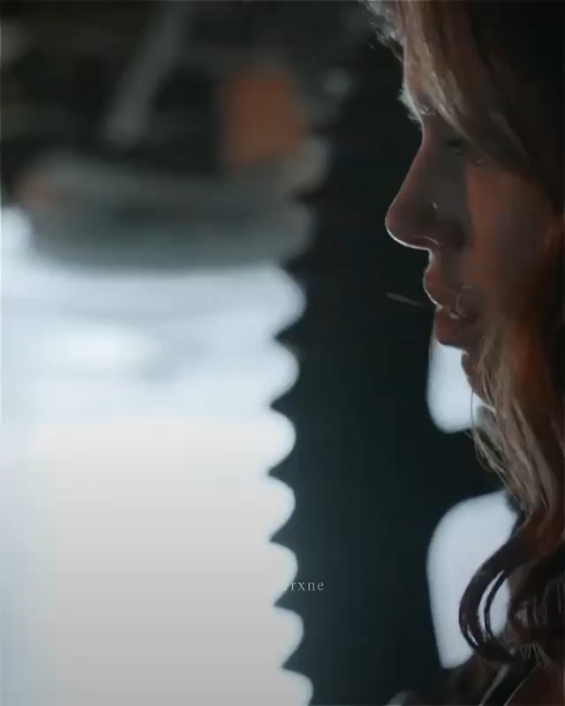
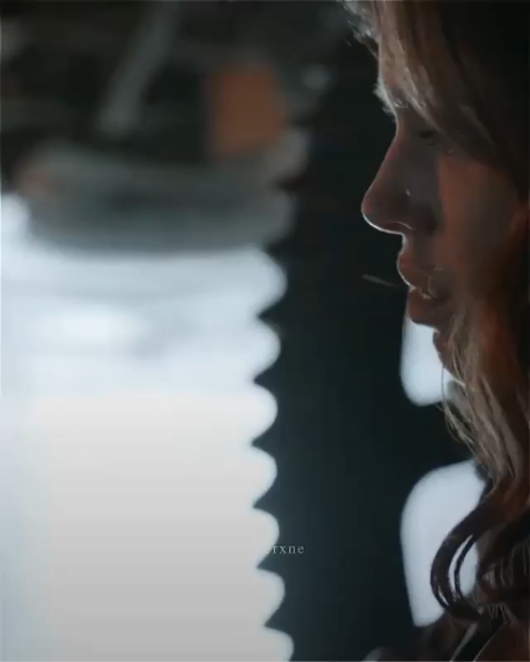




Filmes
Séries
Início
Filmes
Séries
Originals
Tendências
_____________________
Review
Terminar sessão
_____________________
O Klaus revela-se e a Elena fica a saber de informações chocantes acerca das suas motivações. Além disso, recordações de 1491 revelam como a Katherine conheceu o Elijah e ao Klaus.
Temporada 2
1. The Return
2. Brave New World
3. Bad Moon Rising
4. Memory Lane
40 MIN. 13+
40 MIN. 13+
40 MIN. 13+
40 MIN. 13+
5. Kill Or Be Killed
6. Plan B
7. Masquerade
8. Rose
39 MIN. 13+
40 MIN. 13+
40 MIN. 13+
40 MIN. 13+
9. Katerina
10. The Sacrifice
11. By The Light Of The Moon
12. The Descent
40 MIN. 13+
39 MIN. 13+
40 MIN. 13+
40 MIN. 13+
13. Daddy Issues
14. Crying Wolf
15. The Dinner Party
16. The House Guest
40 MIN. 13+
40 MIN. 13+
40 MIN. 13+
39 MIN. 13+
17. Know Thy Enemy
18. The Last Dance
19. Klaus
20. The Last Day
40 MIN. 13+
40 MIN. 13+
40 MIN. 13+
40 MIN. 13+
21. The Sun Also Rides
22. As I Lay Dying
40 MIN. 13+
40 MIN. 13+
Conteúdos relacionados

Slide 9
Filmes
Séries
Início
Filmes
Séries
Originals
Tendências
_____________________
Review
Terminar sessão
_____________________
O Klaus revela-se e a Elena fica a saber de informações chocantes acerca das suas motivações. Além disso, recordações de 1491 revelam como a Katherine conheceu o Elijah e ao Klaus.
Temporada 2
1. The Return
2. Brave New World
3. Bad Moon Rising
4. Memory Lane
40 MIN. 13+
40 MIN. 13+
40 MIN. 13+
40 MIN. 13+
5. Kill Or Be Killed
6. Plan B
7. Masquerade
8. Rose
39 MIN. 13+
40 MIN. 13+
40 MIN. 13+
40 MIN. 13+
9. Katerina
10. The Sacrifice
11. By The Light Of The Moon
12. The Descent
40 MIN. 13+
39 MIN. 13+
40 MIN. 13+
40 MIN. 13+
13. Daddy Issues
14. Crying Wolf
15. The Dinner Party
16. The House Guest
40 MIN. 13+
40 MIN. 13+
40 MIN. 13+
39 MIN. 13+
17. Know Thy Enemy
18. The Last Dance
19. Klaus
20. The Last Day
40 MIN. 13+
40 MIN. 13+
40 MIN. 13+
40 MIN. 13+
21. The Sun Also Rides
22. As I Lay Dying
40 MIN. 13+
40 MIN. 13+
Conteúdos relacionados

Slide 10
Filmes
Séries
Review
O Klaus revela-se e a Elena fica a saber de informações chocantes acerca das suas motivações. Além disso, recordações de 1491 revelam como a Katherine conheceu o Elijah e ao Klaus.
Início
Temporada 2
Filmes
Temporada 1
Séries
Temporada 2
Originals
Temporada 3
Tendências
Temporada 4
_____________________
Temporada 5
Terminar sessão
_____________________
Temporada 6
Temporada 7
2. Brave New World
3. Bad Moon Rising
4. Memory Lane
40 MIN. 13+
40 MIN. 13+
40 MIN. 13+
Temporada 8
1. The Return
40 MIN. 13+
5. Kill Or Be Killed
6. Plan B
7. Masquerade
8. Rose
39 MIN. 13+
40 MIN. 13+
40 MIN. 13+
40 MIN. 13+
9. Katerina
10. The Sacrifice
11. By The Light Of The Moon
12. The Descent
40 MIN. 13+
39 MIN. 13+
40 MIN. 13+
40 MIN. 13+
13. Daddy Issues
14. Crying Wolf
15. The Dinner Party
16. The House Guest
40 MIN. 13+
40 MIN. 13+
40 MIN. 13+
39 MIN. 13+
17. Know Thy Enemy
18. The Last Dance
19. Klaus
20. The Last Day
40 MIN. 13+
40 MIN. 13+
40 MIN. 13+
40 MIN. 13+
21. The Sun Also Rides
22. As I Lay Dying
40 MIN. 13+
40 MIN. 13+
Conteúdos relacionados

Slide 11
Filmes
Séries
Início
Filmes
Séries
Originals
Tendências
_____________________
Review
Terminar sessão
_____________________
O Klaus revela-se e a Elena fica a saber de informações chocantes acerca das suas motivações. Além disso, recordações de 1491 revelam como a Katherine conheceu o Elijah e ao Klaus.
Temporada 2
1. The Return
2. Brave New World
3. Bad Moon Rising
4. Memory Lane
40 MIN. 13+
40 MIN. 13+
40 MIN. 13+
40 MIN. 13+
5. Kill Or Be Killed
6. Plan B
7. Masquerade
8. Rose
39 MIN. 13+
40 MIN. 13+
40 MIN. 13+
40 MIN. 13+
9. Katerina
10. The Sacrifice
11. By The Light Of The Moon
12. The Descent
40 MIN. 13+
39 MIN. 13+
40 MIN. 13+
40 MIN. 13+
13. Daddy Issues
14. Crying Wolf
15. The Dinner Party
16. The House Guest
40 MIN. 13+
40 MIN. 13+
40 MIN. 13+
39 MIN. 13+
17. Know Thy Enemy
18. The Last Dance
19. Klaus
20. The Last Day
40 MIN. 13+
40 MIN. 13+
40 MIN. 13+
40 MIN. 13+
21. The Sun Also Rides
22. As I Lay Dying
40 MIN. 13+
40 MIN. 13+
Conteúdos relacionados

Slide 12
Filmes
Séries
Início
Filmes
Séries
Originals
Tendências
_____________________
Review
Terminar sessão
_____________________
O Klaus revela-se e a Elena fica a saber de informações chocantes acerca das suas motivações. Além disso, recordações de 1491 revelam como a Katherine conheceu o Elijah e ao Klaus.
Temporada 2
1. The Return
2. Brave New World
3. Bad Moon Rising
4. Memory Lane
40 MIN. 13+
40 MIN. 13+
40 MIN. 13+
40 MIN. 13+
5. Kill Or Be Killed
6. Plan B
7. Masquerade
8. Rose
39 MIN. 13+
40 MIN. 13+
40 MIN. 13+
40 MIN. 13+
9. Katerina
10. The Sacrifice
11. By The Light Of The Moon
12. The Descent
40 MIN. 13+
39 MIN. 13+
40 MIN. 13+
40 MIN. 13+
13. Daddy Issues
14. Crying Wolf
15. The Dinner Party
16. The House Guest
40 MIN. 13+
40 MIN. 13+
40 MIN. 13+
39 MIN. 13+
17. Know Thy Enemy
18. The Last Dance
19. Klaus
20. The Last Day
40 MIN. 13+
40 MIN. 13+
40 MIN. 13+
40 MIN. 13+
21. The Sun Also Rides
22. As I Lay Dying
40 MIN. 13+
40 MIN. 13+
Conteúdos relacionados

Slide 13
Filmes
Séries
Início
Filmes
Séries
Originals
Tendências
_____________________
Review
Terminar sessão
_____________________
O Klaus revela-se e a Elena fica a saber de informações chocantes acerca das suas motivações. Além disso, recordações de 1491 revelam como a Katherine conheceu o Elijah e ao Klaus.
Temporada 2
1. The Return
2. Brave New World
3. Bad Moon Rising
4. Memory Lane
40 MIN. 13+
40 MIN. 13+
40 MIN. 13+
40 MIN. 13+
5. Kill Or Be Killed
6. Plan B
7. Masquerade
8. Rose
39 MIN. 13+
40 MIN. 13+
40 MIN. 13+
40 MIN. 13+
9. Katerina
10. The Sacrifice
11. By The Light Of The Moon
12. The Descent
40 MIN. 13+
39 MIN. 13+
40 MIN. 13+
40 MIN. 13+
13. Daddy Issues
14. Crying Wolf
15. The Dinner Party
16. The House Guest
40 MIN. 13+
40 MIN. 13+
40 MIN. 13+
39 MIN. 13+
17. Know Thy Enemy
18. The Last Dance
19. Klaus
20. The Last Day
40 MIN. 13+
40 MIN. 13+
40 MIN. 13+
40 MIN. 13+
21. The Sun Also Rides
22. As I Lay Dying
40 MIN. 13+
40 MIN. 13+
Conteúdos relacionados

Slide 14

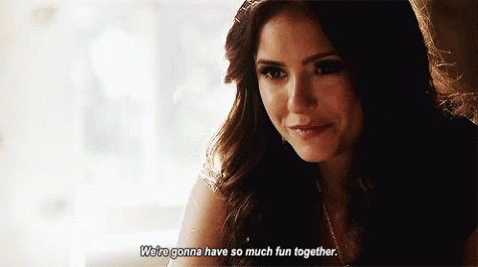
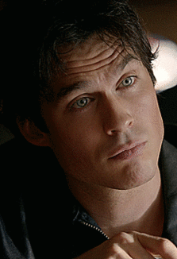
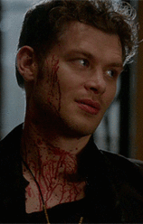
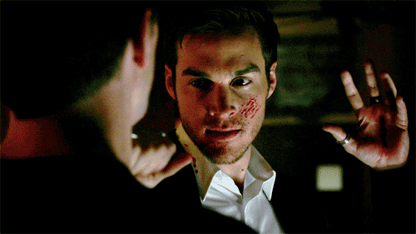
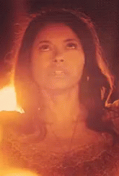
Filmes
Séries
Início
Filmes
Séries
Mikaelson
The Original Family
Gemini
Coven
Originals
Bennet
Witches
Tendências
_____________________
Terminar sessão
_____________________
Petrova Doppelgängers
Prison
World
Salvatore
Brothers

Slide 15
Filmes
Séries
Início
Filmes
Séries
Gemini
Coven
Mikaelson
The Original Family
Originals
Bennet
Witches
Tendências
_____________________
Terminar sessão
_____________________
Petrova Doppelgängers
Prison
World
Salvatore
Brothers

